Slide 1


Нестандартные запросы: интеграция в проекты Lamoda

Slide 2


Спецпроекты на сайте Lamoda для внешних брендов
Разработка нестандартных проектов
на базе рекламных инструментов Lamoda
Все анонсирующие материалы
проекта ведут на специальный лендинг
на сайте Lamoda
Минимальный бюджет — от 5 000 000 ₽ (до НДС)
Спецпроекты
* Срок реализации: от 1 месяца.
Финальная стоимость, сроки и концепция проекта обсуждаются
в индивидуальном порядке при получении детального брифа

Slide 3
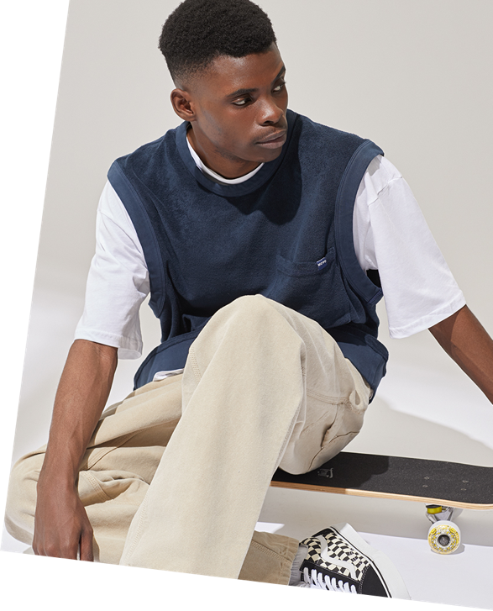
Нестандартные запросы: фотосессии

Slide 4
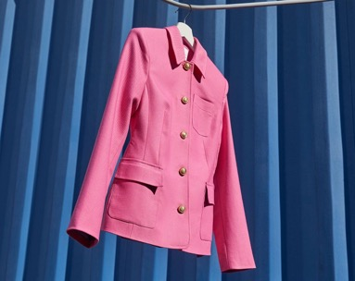
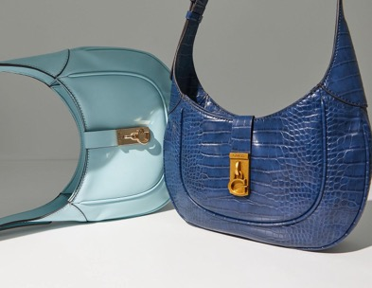
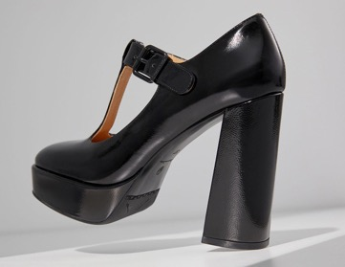

Still life
Цена* — от 120 000 ₽ (до НДС)
Фотосъемка
* Финальная стоимость, сроки и концепция обсуждаются
в индивидуальном порядке при получении детального брифа

Slide 5
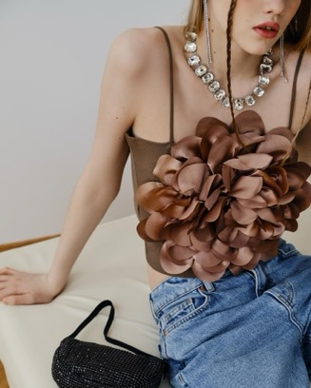
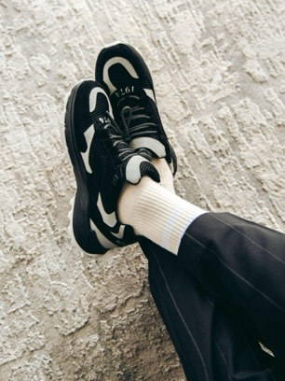
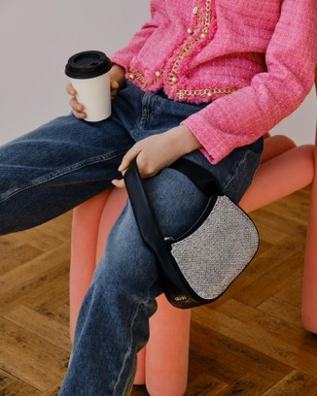
Still life на модели
Цена* — от 200 000 ₽ (до НДС)
Фотосъемка
* Финальная стоимость, сроки и концепция обсуждаются
в индивидуальном порядке при получении детального брифа

Slide 6
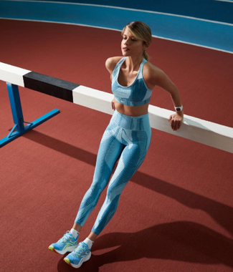
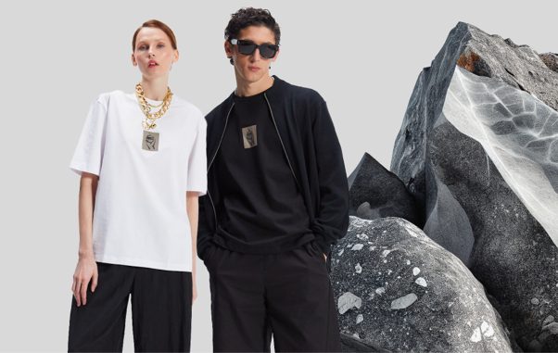
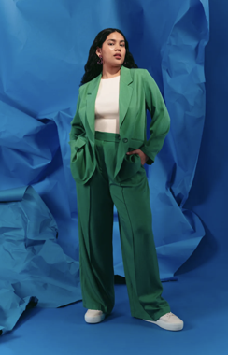
Съемка на моделях
Цена* — от 500 000 ₽ (до НДС)
Фотосъемка
* Финальная стоимость, сроки и концепция обсуждаются
в индивидуальном порядке при получении детального брифа

Slide 7


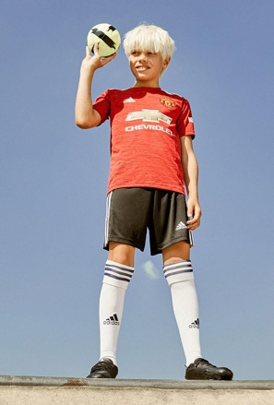
Съемка с детьми
Цена* — от 500 000 ₽ (до НДС)
Фотосъемка
* Финальная стоимость, сроки и концепция обсуждаются
в индивидуальном порядке при получении детального брифа

Slide 8




Съемка видео
Производство видео контента
для разных целей: рекламные кампании, перформанс маркетинг, для блогов и др.
Цена* — от 1 000 000 ₽ (до НДС)
Видеосъемка
* Финальная стоимость, сроки и концепция обсуждаются
в индивидуальном порядке при получении детального брифа

Slide 9
Стандартные права
на использование контента включают в себя размещение на всех поддоменных сайтах,
в аккаунтах социальных медиа, а также рассылке Lamoda
Условия передачи прав на дополнительное размещение. Согласовываются по каждому отдельному запросу

Slide 10
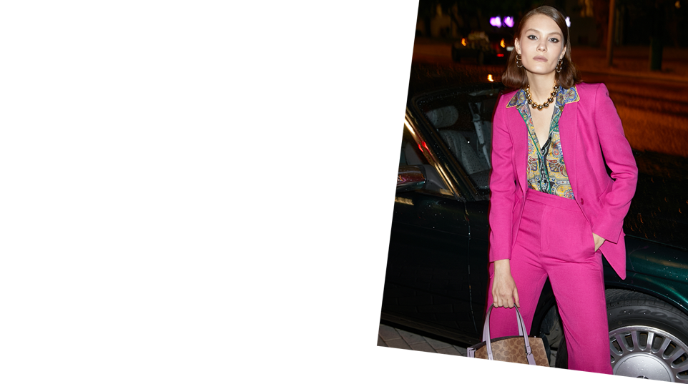
Нестандартные запросы: мероприятия

Slide 11
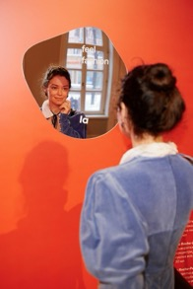
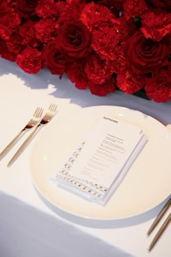
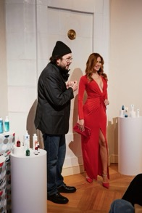
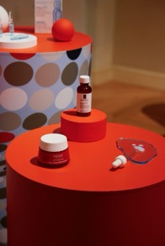

Специальное мероприятие для бьюти-блогеров
Мероприятие в формате завтрака
с участием бьюти-бренда
Эксперты от бренда и Lamoda
Презентация трендов
Бьюти советы от экспертов бренда
Подарки для гостей
Бюджет — от 2 000 000 ₽ (до НДС)
Дедлайн по подтверждению: за 2 месяца до даты мероприятия
Мероприятия

Slide 12
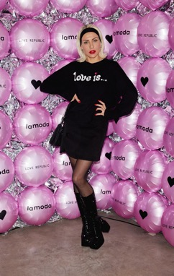
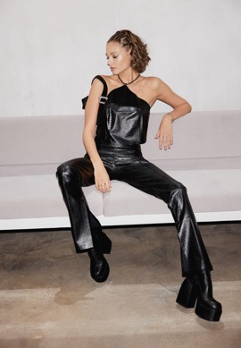
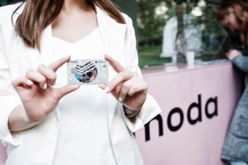
Кобрендинговые офлайн-мероприятия
Отдельные мероприятия для брендов
Возможность организации показа, блогерского дня, анонса новой коллекции, паблик-тока и т.д.
Составляющие мероприятия:
Креативная идея для мероприятия бренда
Общение со всеми подрядчиками — на стороне Lamoda
Медиа поддержка
Поддержка от знаменитостей
Поддержка блогеров и инфлюенсеров
Фото и видеоотчет
Бюджет — от 1 000 000 ₽ (до НДС)
Дедлайн по подтверждению: за 2 месяца до даты мероприятия
Мероприятия

Slide 13
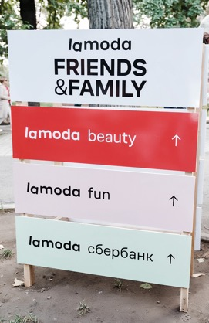
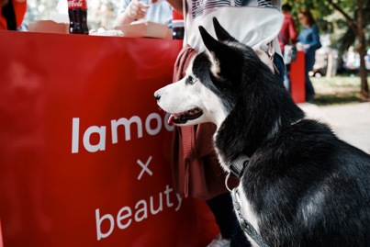
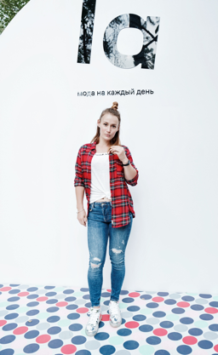
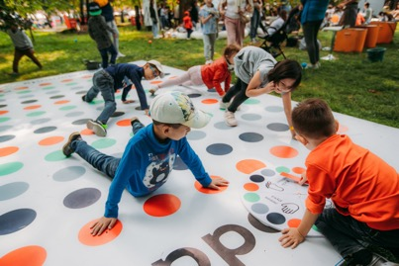
Интеграция на мероприятие в зону Lamoda
Мероприятия

Slide 14
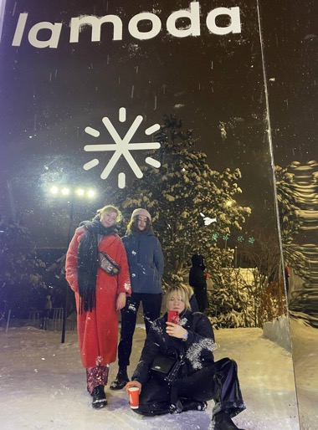
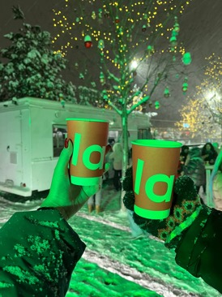
Мероприятия
Брендированная фото-зона на катке
Кобрендинговая рекламная кампания на катке
в парке ВДНХ. Фото-зона с инсталляцией
и товарами бренда, а также специальные
подарки для каждого гостя катка в период рекламной кампании
Бюджет — от 3 000 000 ₽ (до НДС)
Дедлайн по подтверждению: за 2 месяца до даты мероприятия
Мероприятия

Slide 15
brand_solutions@lamoda.ru

